Slide 1
«AI Fitness Coach Ecosystem: Централизованная платформа с ИИ-тренером, чатом, персональными рекомендациями, трекингом прогресса и питания»
Выполнили студенты группы ИКПИ-42: Терещенко М. А. Гарькуша Н. А. Кочетков А. А. Каптёл В. В. Бурыкина Е. Д.
Научный руководитель: Кандидат технических наук, Доцент кафедры ПИиВТ Дагаев Александр Владимирович
Санкт-Петербург
27.05.2026

Slide 2
Определение актуальности и проблемы исследования
Актуальность – Глобальный рынок фитнес-приложений стремительно растет и к
2034 году превысит $40 млрд, при этом концепция ИИ-сопровождения становится доминирующей
Проблема – Фрагментация инструментов
на рынке. Пользователю приходится
использовать 3-4 разных приложения
(для планов, трекинга, питания).
Задачи:
Генерация персонализированных планов тренировок
Автоматическая адаптация рабочих весов
Внедрение ИИ-тренера
Учет питания (КБЖУ)
Внедрение заметок и авторизации пользователя
Оформление документации и дальнейшего плана развития
Цель - Разработка централизованной
мобильной экосистемы с персональным
ИИ-тренером для всестороннего
сопровождения спортивных занятий
Notes:
Указываются задачи проекта/разработки, в обязательном порядке с привязкой к потенциальным потребителям. Что планировалось создать и какие проблемы потребителей должен решать результат проекта.

Slide 3
Обзор существующих решений
Недостатки аналогов
Новизна проекта
Узкая специализация. Ни одно из них не образует единой экосистемы.
Платформа объединяет генеративный ИИ, полноценный учет питания и интеллектуальный чат, выступая единым «фитнес-тренером в кармане», избавляя от необходимости переключаться между приложениями
Сложный для новичка интерфейс и излишний функционал
Отсутствие контекстно-зависимого, глубоко интегрированного ИИ-тренера
Notes:
Указываются задачи проекта/разработки, в обязательном порядке с привязкой к потенциальным потребителям. Что планировалось создать и какие проблемы потребителей должен решать результат проекта.

Slide 4



Общая архитектура решения. Использованные технологии
1
Frontend: Vue 3, Ionic Vue, Capacitor (кроссплатформенность для iOS, Android, Web)
2
Backend: Язык Go Chi Router для создания высокопроизводительного API
AI Service: Python Database: PostgreSQL Docker Compose для изоляции и оркестрации контейнеров
3
Notes:
Указываются задачи проекта/разработки, в обязательном порядке с привязкой к потенциальным потребителям. Что планировалось создать и какие проблемы потребителей должен решать результат проекта.

Slide 5

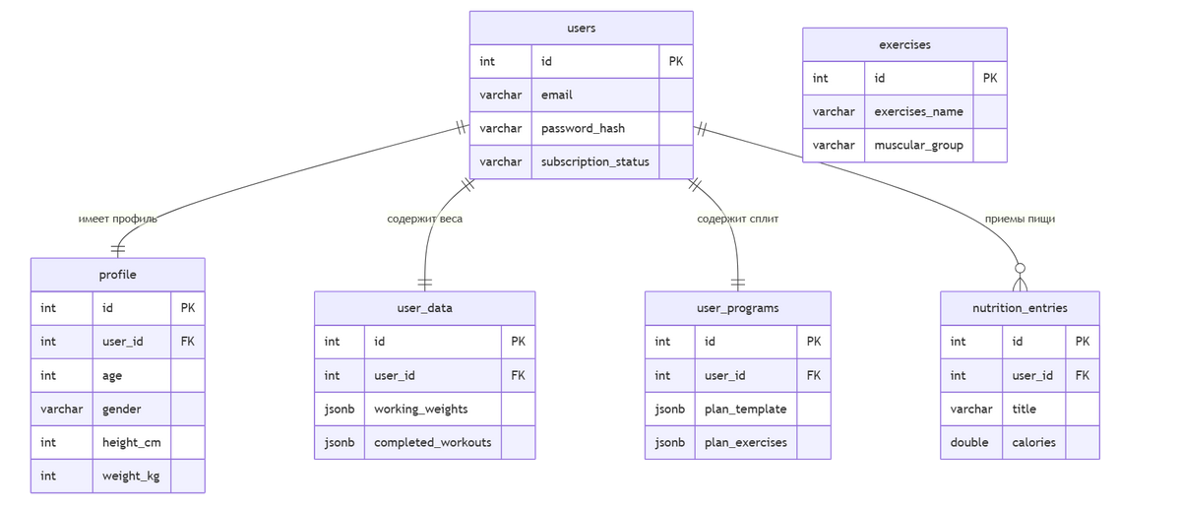

Бэкенд, доккер и БД
Безопасность: Авторизация по JWT токенам (HS256), надежное хеширование Bcrypt и защита от DDOS. СУБД PostgreSQL 16: 16 таблиц, индексация UUID Конкурентность: Оптимистический контроль конкурентности (OCC) для полной защиты данных от коллизий. Контейнеризация: Оркестрация через Docker Compose. Разделение тяжелых ИИ-вычислений от основного Go-API.
Notes:
Указываются задачи проекта/разработки, в обязательном порядке с привязкой к потенциальным потребителям. Что планировалось создать и какие проблемы потребителей должен решать результат проекта.

Slide 6
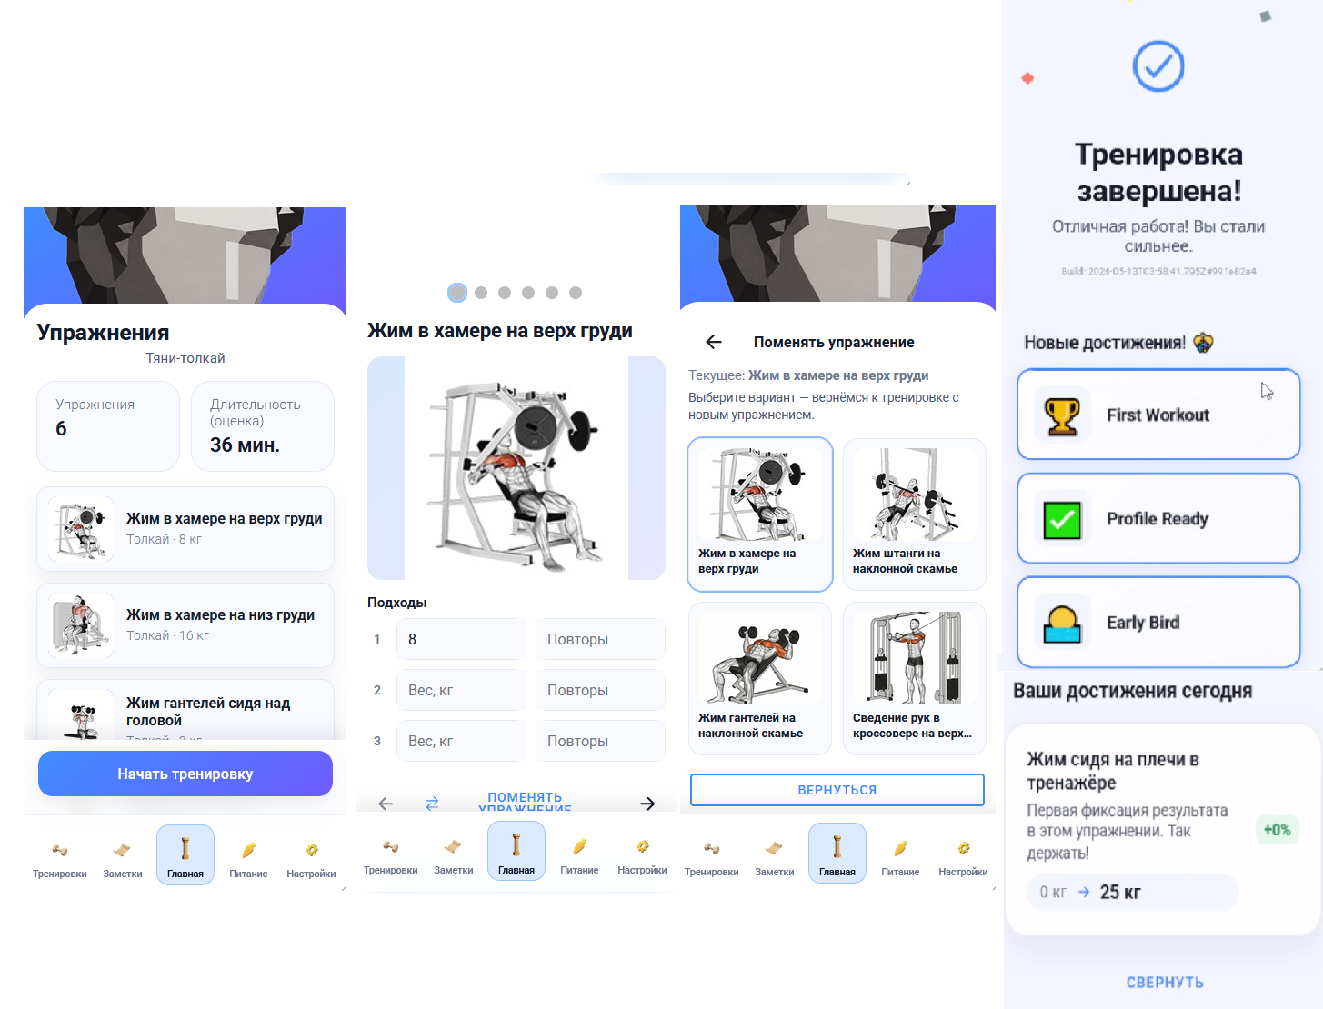
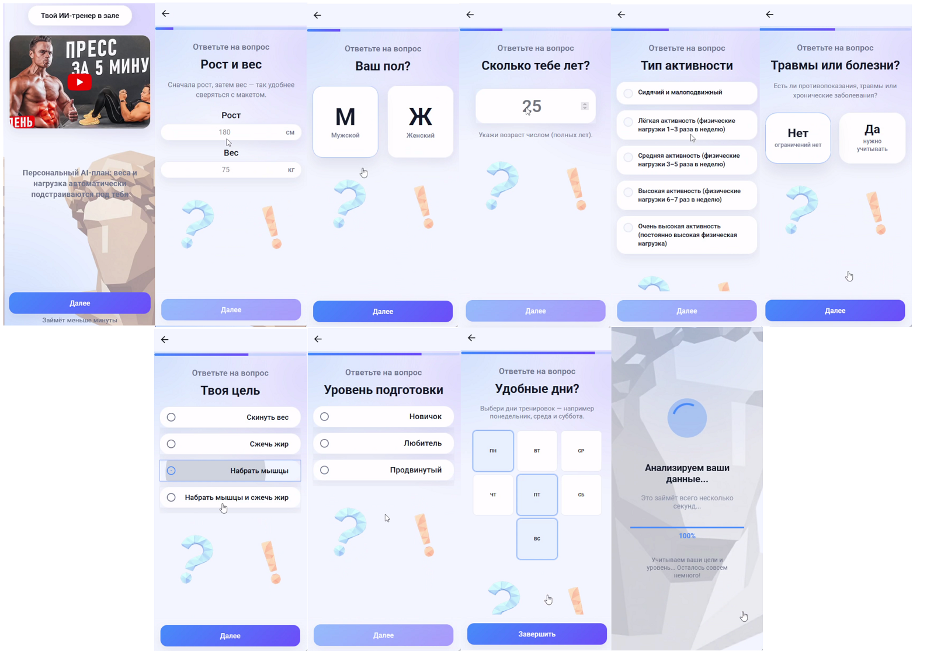
Описание сервиса тренировок
Концепция «минимум кликов» Offline-first
Notes:
Указываются задачи проекта/разработки, в обязательном порядке с привязкой к потенциальным потребителям. Что планировалось создать и какие проблемы потребителей должен решать результат проекта.

Slide 7
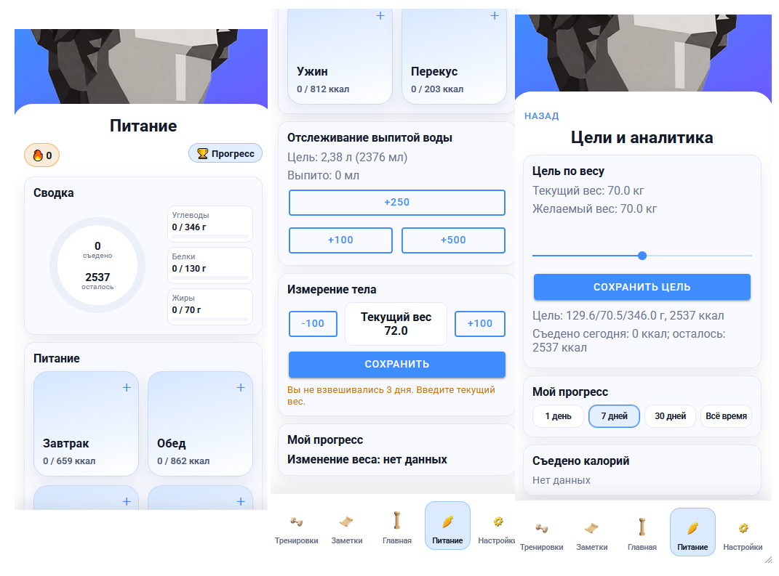
Сервис питания
Расчет калорийности: формулы Миффлина-Сан Жеора и Харриса-Бенедикта на основе антропометрии пользователя
База (BMR) × Активность ± Цель
Notes:
Указываются задачи проекта/разработки, в обязательном порядке с привязкой к потенциальным потребителям. Что планировалось создать и какие проблемы потребителей должен решать результат проекта.

Slide 8

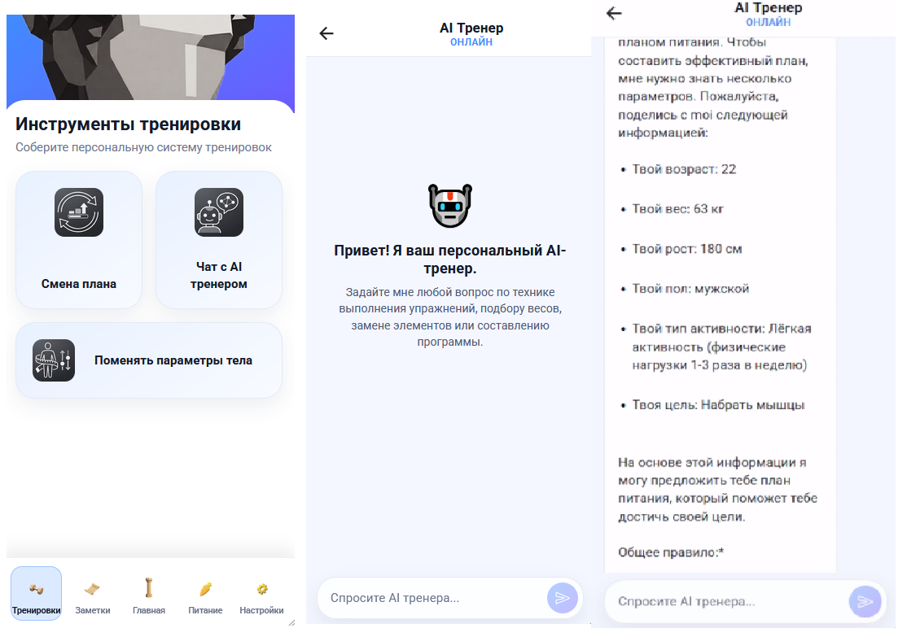

AI модель и AI чат
CatBoost Classifier (Генерация сплитов) Чат-бот и RAG-архитектура: на базе LLM Llama 3.1 8B (через Cerebras API). Перед генерацией ответа промпт «обогащается» контекстом пользователя
Notes:
Указываются задачи проекта/разработки, в обязательном порядке с привязкой к потенциальным потребителям. Что планировалось создать и какие проблемы потребителей должен решать результат проекта.

Slide 9
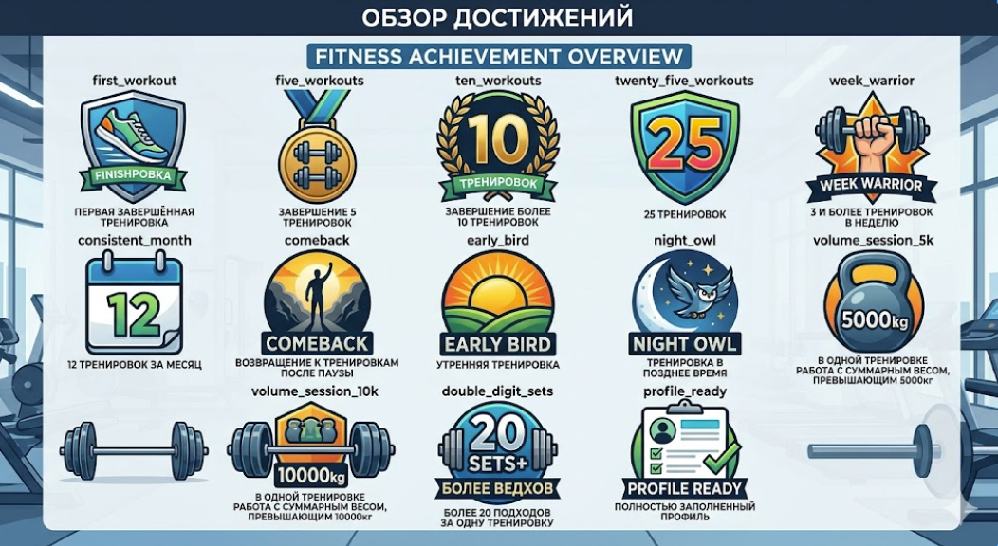
Система достижений
Геймификация: Система мотивации основана на логическом графе наград, состоящем из 13 достижений.
Notes:
Указываются задачи проекта/разработки, в обязательном порядке с привязкой к потенциальным потребителям. Что планировалось создать и какие проблемы потребителей должен решать результат проекта.

Slide 10
Выводы и перспективы дальнейшего развития
Выводы: Разработанная система полностью решает проблему фрагментации. Создан сложный, отказоустойчивый коммерческий программный комплекс на современном стеке, готовый к публикации в App Store и Google Play.
Перспективы:
Публикация приложения
Расширение экосистемы: Интеграция с носимыми устройствами (Apple Health, Garmin, Google Fit)
Запуск маркетплейса для профессиональных тренеров.
Внедрение Computer Vision: Распознавание КБЖУ блюд по фото и биометрический анализ состава тела по фото.
Монетизация
Notes:
Указываются задачи проекта/разработки, в обязательном порядке с привязкой к потенциальным потребителям. Что планировалось создать и какие проблемы потребителей должен решать результат проекта.

Slide 11

Спасибо за внимание!

